Slide 1

Факультет цифровых трансформаций
Отчет по практической работе №2
Симплекс метод
По дисциплине: Технологии поддержки принятия решений на финансовых рынках
Студента группы J42113
Осадчего Дмитрий

Slide 2

Цель работы и постановка задачи
Целью работы является отработка навыков матричных вычислений и реализации алгоритмов сложной структуры для решения задач оптимизации
Постановка задачи
Разработка на языке программирования высокого уровня программы для ЭВМ, решающей общую задачу линейного программирования

Slide 3
Алгоритм решения задачи
Input:
Вектор коэффициентов целевой функции
Свободный коэффициент целевой функции
Направление оптимизации
Матрицы коэффициентов для равенств и неравенств
Вектора свободных коэффициентов для равенств и неравенств
Ограничения переменных
Output:
Минимальное значение функции
Вектор решения

Slide 4
Алгоритм решения задачи
Этап 1. Приведение задачи к каноническому виду, а именно:
Если есть ограничения переменных:
При <= умножить коэффициент при этой переменной на -1, в том числе в ограничениях
При отсутствии ограничений, добавить переменную x= x⁺-x⁻.
Если направление оптимизации max, то умножить целевую функцию на -1
Перейти от неравенств к равенствам добавляя искусственные переменные и коэффициенты (1 для <= и -1 для >=)
Превращаем отрицательные правые части ограничений в положительные, путем умножения ограничений на -1

Slide 5
Алгоритм решения задачи
Этап 2. Попытаться выделить базис среди коэффициентов равенств:
Если найдется m(количество равенств) столбцов, для которых все элементы кроме одного равны 0, , то принять индексы этих элементов за базис.
Если базис не набрался, то перейти к вспомогательной задаче:
Добавить m искусственных переменных и рещать вспомогательную задачу симплекс-методом, а потом вернуться к исходной.

Slide 6
Алгоритм решения задачи
Этап 3. Выполнение симплекс-шагов:
Если все коэффициенты целевой функции положительны при решении основной задачи, то решение найдено.
Если все коэффициенты целевой функции положительны при решении вспомогательной задачи и элемент стоящий в нижнем правом углу симплекс-таблицы больше 0, то исходная задача не разрешима.
Если все коэффициенты целевой функции положительны при решении вспомогательной задачи и элемент стоящий в нижнем правом углу симплекс-таблицы равен 0, и среди базисных переменных нет искусственных, то переходим к основной задаче (заменить коэффициенты и свободный член с помощью найденных базисных элементов)
Если все коэффициенты целевой функции положительны при решении вспомогательной задачи и элемент стоящий в нижнем правом углу симплекс-таблицы равен 0, и среди базисных переменных есть искусственные переменные, то продолжаем решать вспомогательную задачу
Если есть отрицательный коэффициент целевой функции то заменить базисные и свободные переменные

Slide 7
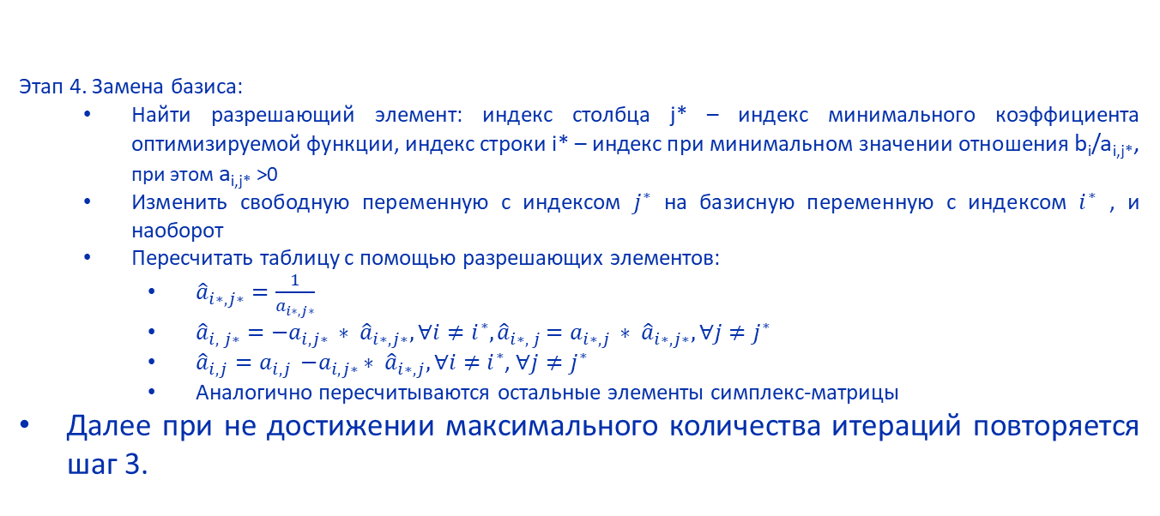
Алгоритм решения задачи
Этап 4. Замена базиса:
Найти разрешающий элемент: индекс столбца j* – индекс минимального коэффициента оптимизируемой функции, индекс строки i* – индекс при минимальном значении отношения b_{i}/a_{i,j*}, при этом a_{i,j*} >0
Изменить свободную переменную с индексом $j^{∗}$ на базисную переменную с индексом $i^{∗}$ , и наоборот
Пересчитать таблицу с помощью разрешающих элементов:
${\hat{a}}_{i∗, j∗}=\frac{1}{a_{i∗, j∗}}$
${\hat{a}}_{i, j∗}={−a}_{i, j∗ }∗ {\hat{a}}_{i∗, j∗},∀i≠i^{∗}{, \hat{a}}_{i∗, j}=a_{i∗, j }∗ {\hat{a}}_{i∗, j∗},∀j≠j^{∗}$
${\hat{a}}_{i, j}=a_{i, j }{−a}_{i, j∗ }∗ {\hat{a}}_{i∗, j},∀i≠i^{∗}$, $∀j≠j^{∗}$
Аналогично пересчитываются остальные элементы симплекс-матрицы
Далее при не достижении максимального количества итераций повторяется шаг 3.

Slide 8
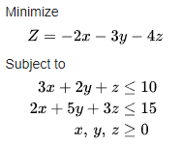
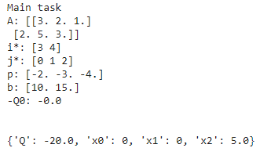
Демонстрация работы программы
Пример задачи из англоязычной википедии:
Вывод программы
Ответ совпал.

Slide 9
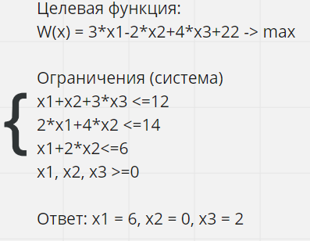
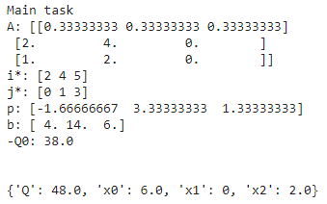
Демонстрация работы программы
Пример задачи из Miro:
Вывод программы
Ответ совпал.

Slide 10
Вывод
В ходе выполнения лабораторной работы была рассмотрена задача решения ЗЛП Симплекс-методом и разработана программа, позволяющая привести задачу ЗЛП к каноническому виду и решить вспомогательную и основную задачи.
Данная работа позволила развить у меня компетенции в линейном оптимизации, линейной алгебре, реализации сложных алгоритмов.

Slide 11

Спасибо за внимание!
Осадчий Дмитрий, группа J42113

